Slide 1




社内提案資料
[施策名]の導入による
業務効率化の提案
〜月間平均30時間の工数削減と生産性向上に向けて〜

Slide 2

01
背景と現状課題
現状の業務フローにおけるボトルネックを整理します

Slide 3


提案の背景：外部・内部環境の変化
外部環境
内部環境
・法改正に伴う労働時間管理の厳格化
・労働力人口減少による採用難の継続
・競合他社によるDX（デジタル化）の加速
・既存システムの老朽化（2015年導入）
・属人化した手作業による転記ミスの発生
・若手社員の定着率向上に向けた環境改善

Slide 4





顕在化している3つの主要課題
単純作業の重複
ヒューマンエラー
付加価値業務の圧迫
3つのシステムへの多重入力が発生しており、毎日約2時間の重複作業が続いています。
手入力に依存しているため、月平均5件の転記ミスが発生し、リワークを要しています。
事務作業に追われ、本来注力すべき企画立案や顧客対応の時間が削られています。

Slide 5
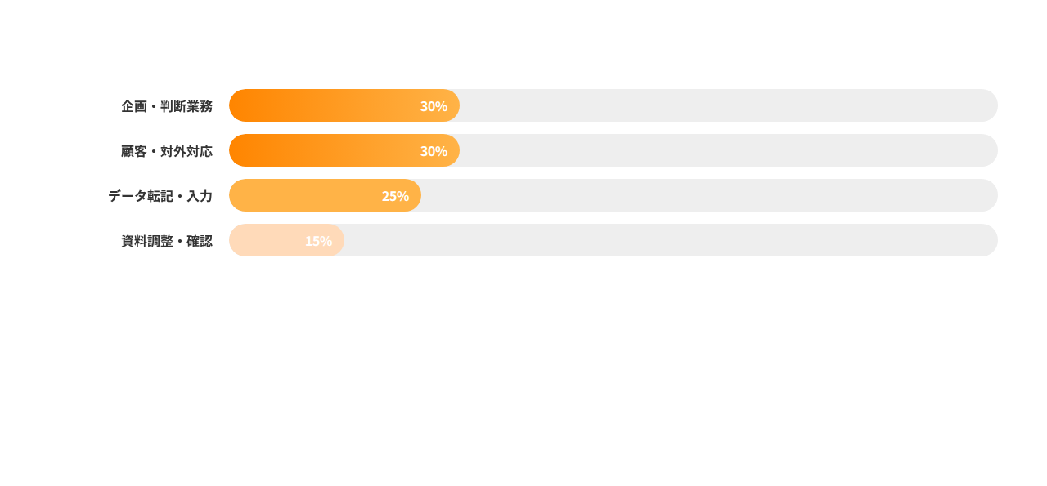
業務時間の内訳（現状分析）
※[対象部署] メンバー20名のヒアリング結果に基づく（2025年4月調査）

Slide 6
02
提案内容の具体的概要
業務効率化を実現するための解決策をご提示します

Slide 7

[施策名]の導入提案
本提案では、既存のレガシーシステムを刷新し、AIによる自動入力補完機能を備えた新プラットフォームへの移行を提案します。
これにより、手作業の90%を自動化し、リアルタイムでの進捗共有を可能にすることで、チーム全体の生産性を劇的に改善します。

Slide 8
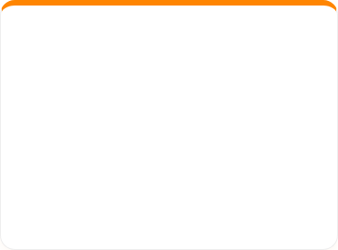
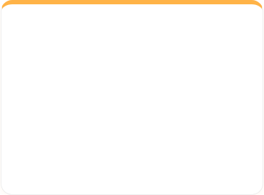
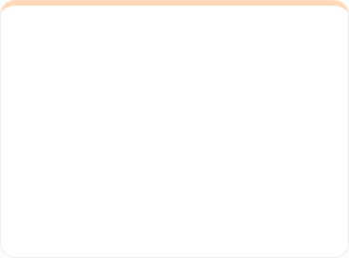



施策を支える3つの柱
自動連携
業務フロー刷新
教育サポート
基幹システムと直接連携し、データの自動取り込みを実現。二重入力を完全に排除します。
システム導入に合わせて、承認プロセスを簡略化。意思決定のスピードを向上させます。
社内勉強会と操作マニュアルの整備。全社員が初日から使いこなせる体制を構築します。

Slide 9
期待される導入効果（メリット）
30h
0%
月間削減工数 / 人
重大ミス発生率
単純作業を排除することで、
1人あたり月間4営業日の余裕を創出。
システム間連携により、
転記に伴うヒューマンエラーをゼロに。

Slide 10
実施スケジュール
2026 Q2
2026 Q3
2026 Q4
2027 Q1
要件定義
構築・テスト
試験運用
全社導入
現状業務の棚卸しと
必要機能の特定
システム開発および
段階的な動作検証
特定部署での先行導入と
フィードバック収集
社内教育の実施および
本番稼働開始

Slide 11
必要リソースと費用感
項目 | 詳細内容 | 概算費用 / 規模
初期導入費用 | ライセンス料、初期設定、データ移行支援 | ¥2,500,000
月額運用コスト | クラウド利用料、保守サポート | ¥150,000 / 月
人的リソース | プロジェクト推進メンバー（兼務） | 計4名 (各20%稼働)
社内設備 | 特になし（既存PCで対応可能） | -

Slide 12

ご清聴ありがとうございました
本件に関するご質問・ご意見をお待ちしております
[部署名] [氏名]
内線：XXXX / Email：xxxx@company.com

